Slide 1
ЧАСТОТНЫЙ АНАЛИЗ ГЛАГОЛОВ В РЕЗУЛЬТАТАХ ОБУЧЕНИЯ ПРОГРАММ ПЕДАГОГИЧЕСКОГО БАКАЛАВРИАТА: ВЫЗОВЫ И ПЕРСПЕКТИВЫ
Мария Кабышева
магистр педагогических наук, руководитель отдела разработки академических программ, Казахский национальный женский педагогический университет (Алматы)

Slide 2
Каким должен быть учитель?
?
?
?
?
?
?

Slide 3
Откуда берутся компетенции выпускника?
Профессиональный стандарт
Глобальные тренды
Пожелания работодателей
Ожидания студентов

Slide 4
Принципы конструктивного согласования (Biggs, 1996)
Согласование компетенций (РО) с атрибутами (портретом) выпускника
Описание знаний, умений, навыков, необходимых выпускнику
Описание модулей образовательной программы
Описание дисциплин, ведущих к достижению РО
Реализация ОП (Лекции, семинары, практики и тд)

Slide 5
Методология исследования
Определение списка глаголов
Отбор ОП и извлечение РО
Лемматизация РО
Подсчет частоты глаголов, согласно списка
Анализ и обработка данных
Исследовательский вопрос:
отражают ли формулировки результатов обучения в программах бакалавриата по педагогическим направлениям ключевые компетенции, представленные в виде глаголов действия в профессиональном стандарте «Педагог»?

Slide 6
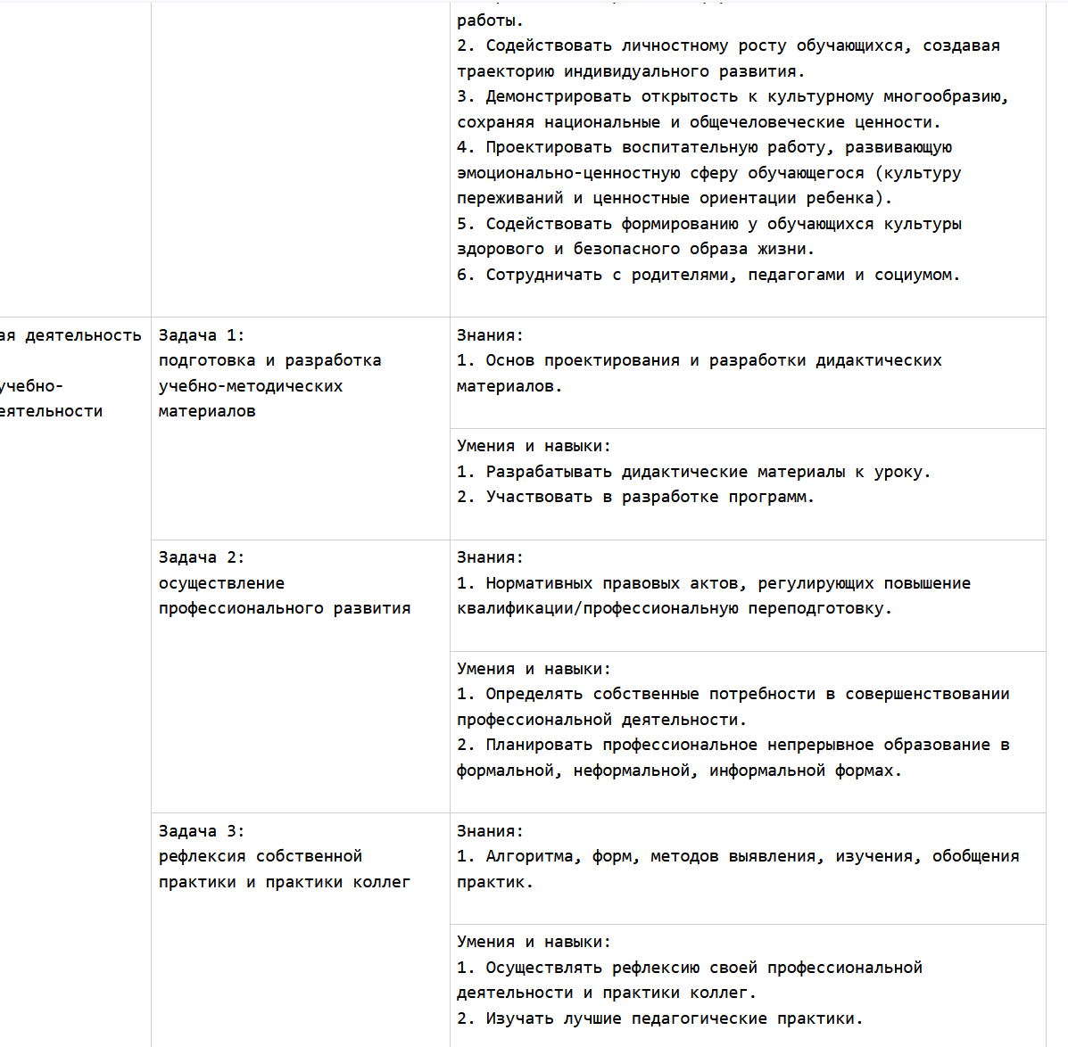
Категория таксономии Блума | Глаголы таксономии, упоминаемые в профессиональном стандарте «Педагог»
ЗНАНИЕ | знать
 | определять
ПОНИМАНИЕ | интерпретировать
 | обобщать
 | понимать
 | транслировать
ПРИМЕНЕНИЕ | демонстрировать
 | изучать
 | использовать
 | применять
 | обрабатывать
 | управлять
АНАЛИЗ | анализировать
 | исследовать
СИНТЕЗ | организовывать
 | планировать
 | разрабатывать
 | способствовать
ОЦЕНИВАНИЕ | оценивать
СОЗДАВАТЬ (из пересмотренной таксономии Блума) | проектировать
 | составлять
 | вырабатывать
Не входят в когнитивный домен | владеть
 | формировать

Slide 7
Анализ результатов
Глагол | Количество раз использования глагола | Количество образовательных программ, в которых глагол отсутстствует (общее количество ОП 910)
вырабатывать | 20 | 892
обрабатывать | 37 | 879
транслировать | 51 | 859
исследовать | 62 | 850
управлять | 117 | 804
способствовать | 124 | 795
составлять | 144 | 789
обобщать | 153 | 785
интерпретировать | 179 | 754
проектировать | 235 | 721
планировать | 267 | 692
формировать | 284 | 697
определять | 397 | 650
изучать | 460 | 677
разрабатывать | 482 | 562
организовывать | 530 | 537
оценивать | 586 | 521
понимать | 626 | 564
знать | 852 | 519
анализировать | 968 | 361
демонстрировать | 1352 | 288
владеть | 1830 | 344
использовать | 1993 | 148
применять | 2826 | 73
ИТОГ | 14 575
Список из 24 глаголов
Всего найдено: 14 575
Низкая частота у глаголов, связанных с созданием чего-то нового: «проектировать» (235), «разрабатывать» (482), «составлять» (144).
низкая частота у глаголов, связанных с умением рефлексировать: «анализировать» (968) (хоть и выше, чем у многих других), «обобщать» (153), «интерпретировать» (179).

Slide 8
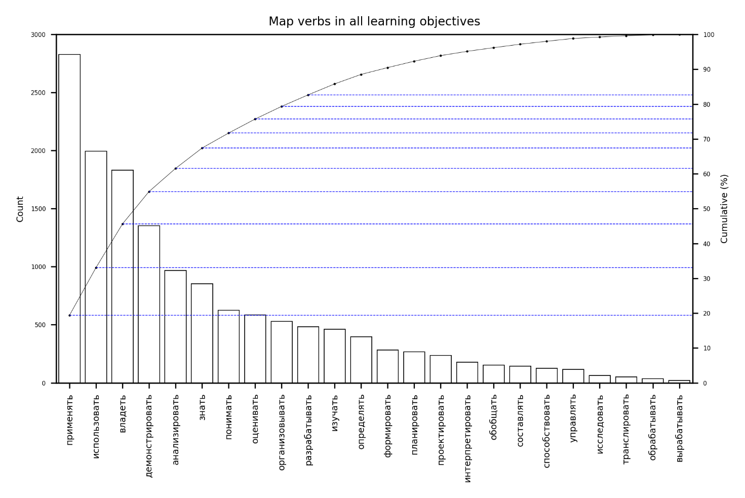
Распределение встречаемости глаголов и кумулятивная частота в результатах обучения
90%
результатов обучения используют всего
10 глаголов
61%
= 5 глаголов
применять
использовать,
владеть,
демонстрировать,
анализировать

Slide 9
Выводы
Результаты обучения чрезмерно сфокусированы на практическом применении знаний, в ущерб развитию аналитических, синтетических, оценочных и исследовательских компетенций (по таксономии Блума).
Существенная вариативность в формулировках результатов обучения в разных университетах, отсутствие базовых глаголов во многих ОП, что ставит под вопрос единообразие подготовки учителей.
Недостаточный учет требований профессионального стандарта "Педагог", особенно в части формирования навыков мышления высшего порядка, необходимых учителю XXI века.
Преобладание общих, не измеримых формулировок, затрудняющих оценку достижения целей обучения.

Slide 10
Рекомендации
Включить в результаты обучения глаголы, соответствующие уровням "Анализ", "Синтез", "Оценка" таксономии Блума.
Увеличить представленность исследовательской деятельности.
Использовать глаголы, описывающие ключевые компетенции по профстандарту "Педагог".
Перейти от описания процесса ("владеть навыками...") к результату ("проектирует...").
Инициировать обсуждение ограничения на количество глаголов в формулировках.

Slide 11
Спасибо за внимание!
Мария Кабышева
Kabysheva.m@qyzpu.edu.kz
+7 700 393 01 07
Казахский национальный женский педагогический университет
https://www.linkedin.com/in/mariya-kabysheva/

